Slide 1
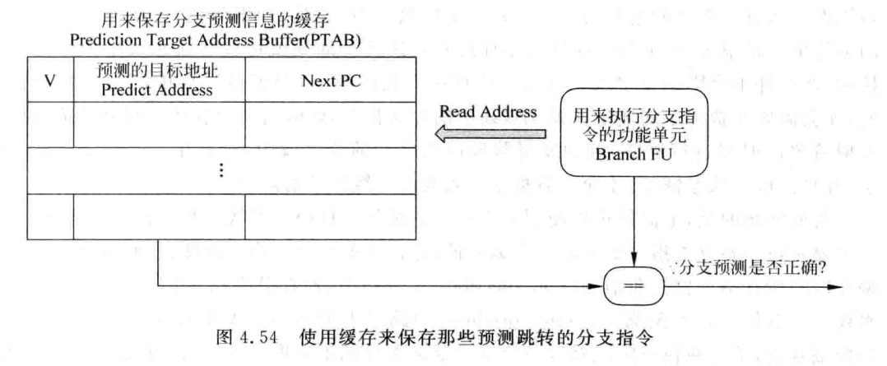
本周进度
分支misprediction的判断：使用PTAB保存预测为taken的分支指令
实际不跳转，没查找表项->正确
实际不跳转，查找表项 ->错误
实际跳转，查找表项 ->根据跳转地址判断是否正确
实际跳转，没查找表项 ->错误

Slide 2
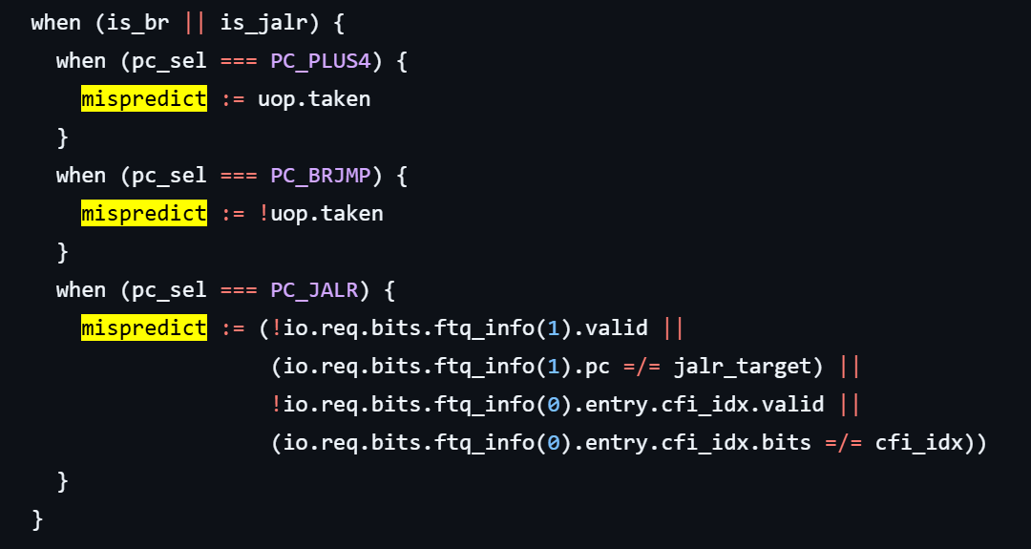
本周进度
分支misprediction的判断：
Branch -> 地址前端计算，预测跳转方向，后端判断方向是否正确
JAL -> 地址、跳转前端完成计算，保证错误的指令不流入后端
JALR -> 地址前端预测，后端计算后判断是否正确

Slide 3
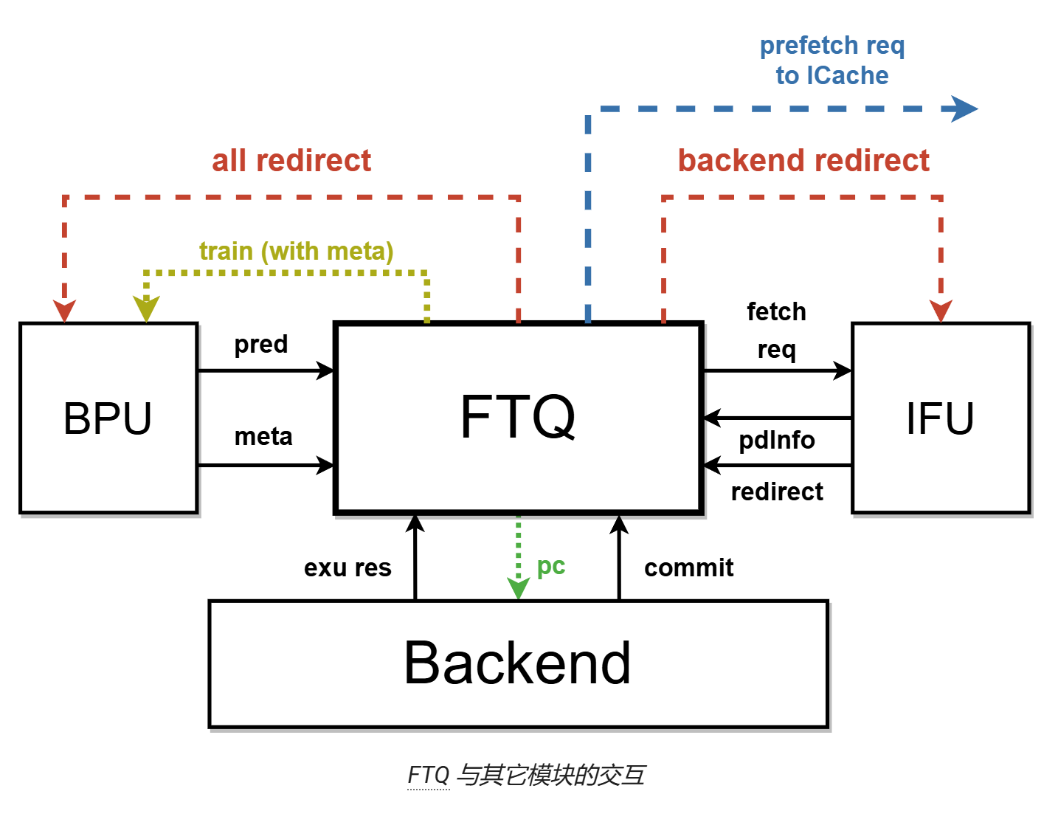
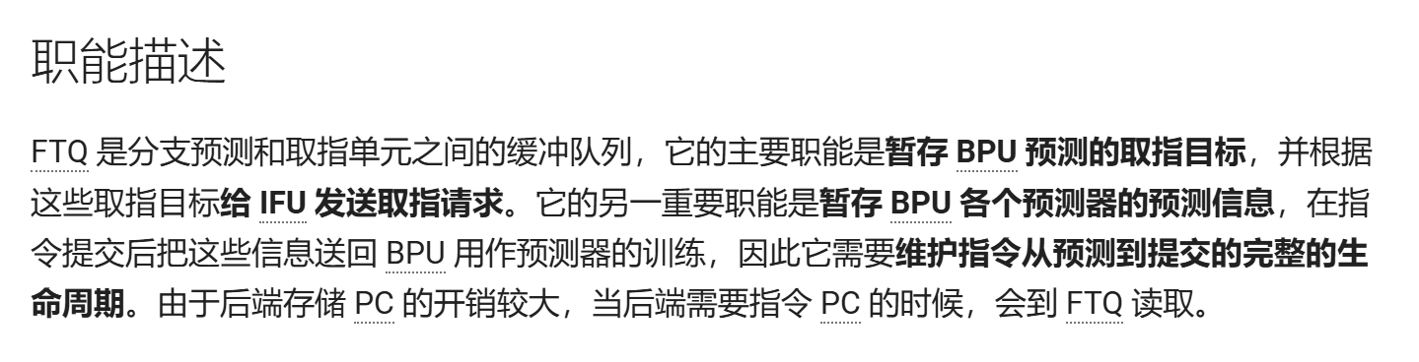
本周进度
分支misprediction的判断：FTQ（Fetch Target Queue）

